Slide 1

网络空间安全 – 理论与应用
数据完整性保护
消息认证、数字签名（续）
ed = 1 mod φ(N)
Y = Me mod N
M = Y^{d} mod N

Slide 2
数字签名方案(5)
安全性：
(因为F_{p}*上的判定性Diffie-Hellman问题难解)，Schnorr方案具有CMF-抗伪造性。
其他实现：
Schnorr签名方案也可以在椭圆曲线上实现，并具有相同的抗伪造性。
Schnorr方案(1991)：基本算法及安全性
公开的参数：G是q阶循环群，g是G的生成子，q是k位素数；H:{0,1}⁺→F_{q}是一个抗冲突的散列函数。
公钥/私钥生成算法KG(k, G, g, q):
x←$F_{q}*; y←g^{–x}; pk←y; sk←x;
签名算法Sig^{H}(sk, M), 其中sk=x:
K←$F_{q}; r←g^{K}; h←H(M||r); s←(K+xh) mod q;
签名σ←(r,h,s)。
验证算法Vf^{H}(pk, M, (r,h,s)), 其中pk=y:
h=H(M||r)∧r=g^{s}y^{h};
一致性：
g^{s}y^{h} = g^{s} g^{-xh} = g^{s-hx}= g^{(s-hx) mod q} (思考题：为什么？) = g^{K}= r。

Slide 3
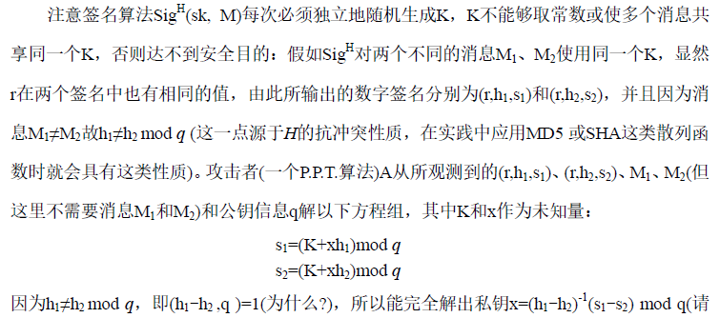
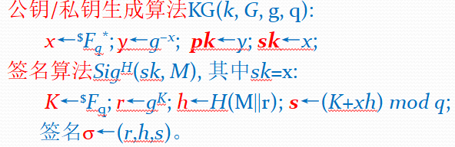
数字签名方案(6)
Schnorr方案(1991)：更多的细节

Slide 4
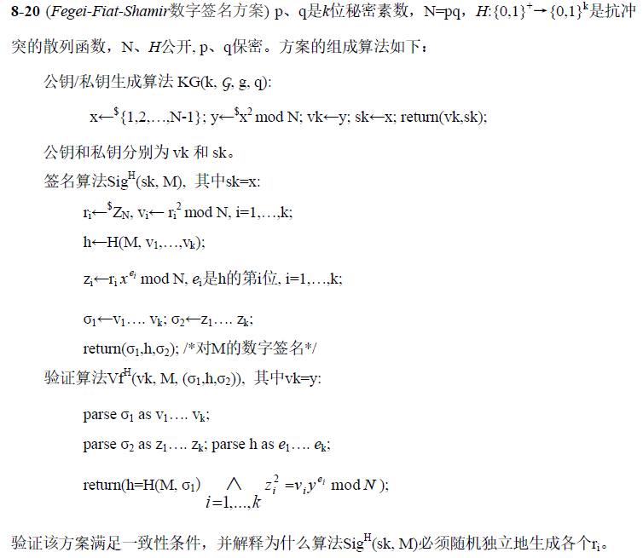
数字签名方案(7)
Fegei-Fiar-Shamir签字方案(1986)

Slide 5
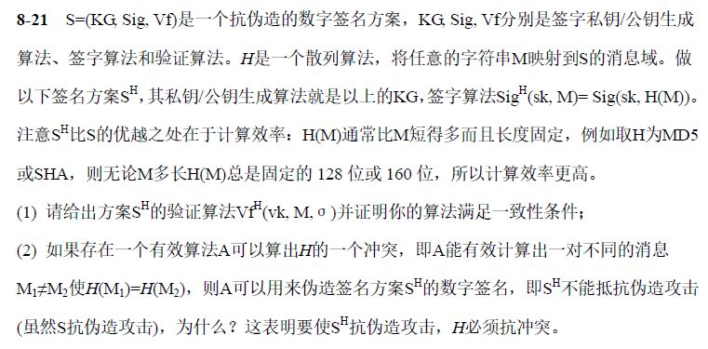
数字签名方案(8)
数字签名方案：一个练习

Slide 6
附：大作业的要求
1. 考试以大作业形式完成；
每位同学，选择一个安全方案的安全性证明为主题，通过阅读相应的论文，例如我提供给大家的参考文献（可以不限于此），将相应方案的安全证明，按自己消化后的形式，写成大作业提交。
每人的大作业（多人可以选择相同的主题，但作业是
每人一份）A4幅面，4-6页，不要少于4页。内容包括：
(1) 安全方案的完整描述
(2) 安全模型或安全定义的完整描述
(3) 安全证明，尽可能的完整论述。
4. 注意，该大作业不是翻译论文，而是将你对论文中的安全证明的理解，
尽可能完整、准确地表达出来，在某些方面有所创新或推广则最好，
通过这种方式使自己更深地理解当代计算机安全领域是如何实现安全
证明的。

